Slide 1
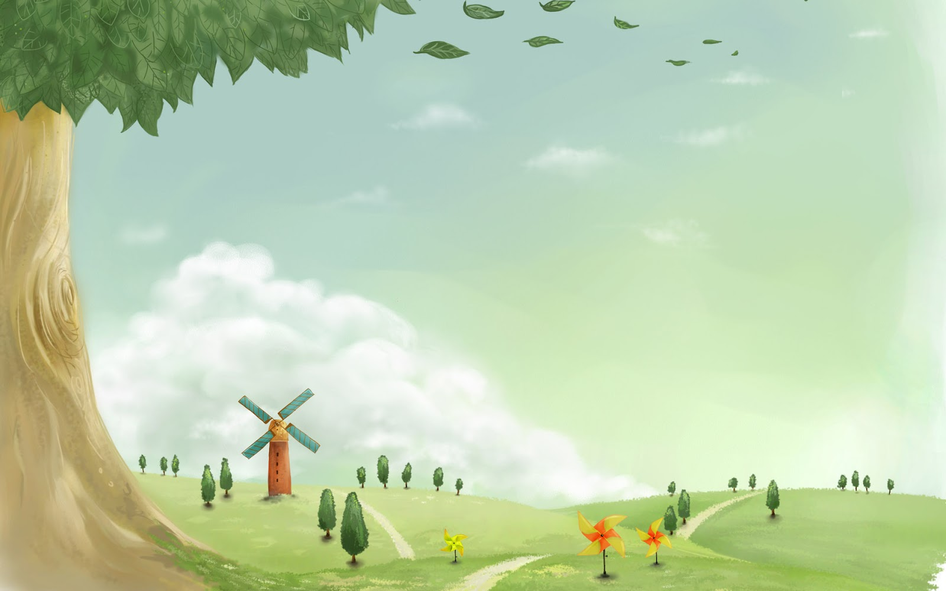
Khoa học
Sự sinh sản của côn trùng

Slide 2
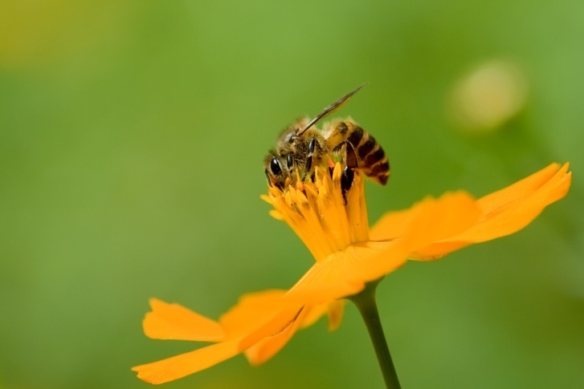

Chọn câu trả lời đúng:
1. Đa số loài vật được chia thành hai giống là:
A. Giống đực và giống cái.
A. Giống đực và giống cái
B. Con trai và con gái.
C. Nam và nữ
Hết giờ
2
8
0
1
3
6
7
9
10
5
4

Slide 3
Chọn câu trả lời đúng:
2. Các loài vật đều sinh sản bằng cách:
Hết giờ
A. Đẻ trứng.
2
8
0
1
3
6
7
9
10
5
4
B. Đẻ con.
C. Có loài đẻ trứng, có loài đẻ con.
C. Có loài đẻ trứng, có loài đẻ con

Slide 4

Khoa học
Tiết 47 : Sự sinh sản của côn trùng
Hãy kể tên một số loài côn trùng mà em biết.

Slide 5
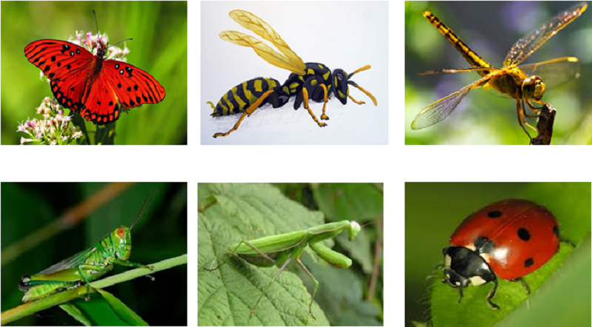
Bướm
Ong
Chuồn chuồn
Châu chấu
Bọ ngựa
Bò rùa

Slide 6
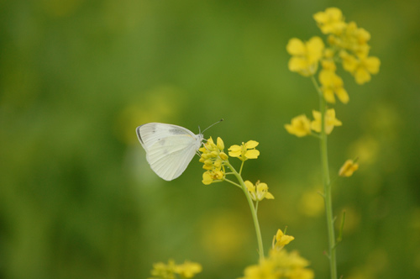
Khoa học
Sự sinh sản của côn trùng
Sự sinh sản của bướm cải

Slide 7
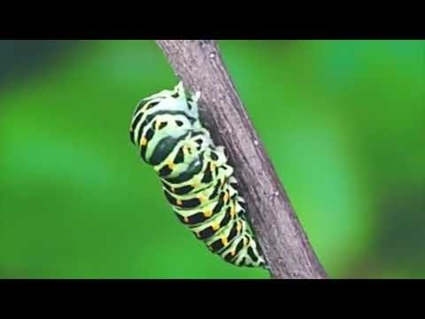
1. Sự sinh sản của bướm cải

Slide 8


Thảo luận nhóm
Câu hỏi 1: quan sát sgk chỉ ra các giai đoạn phát triển của bướm cải
Câu hỏi 2: Ở giai đoạn nào trong quá trình phát triển của bướm cải là gây thiệt hại nhất?
Câu hỏi 3: Bướm cải thường đẻ trứng vào mạt trên hay dưới của lá rau cải

Slide 9
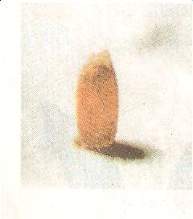
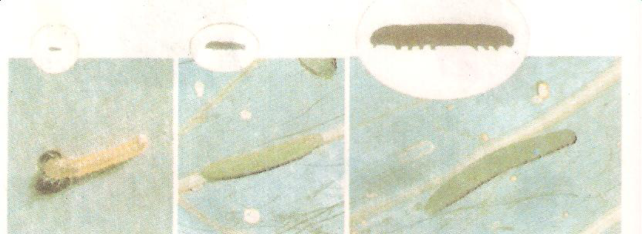
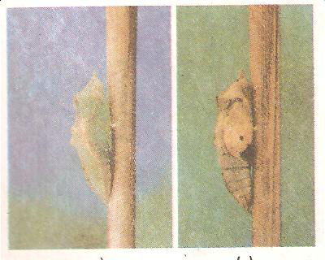
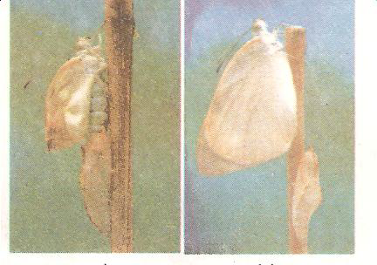
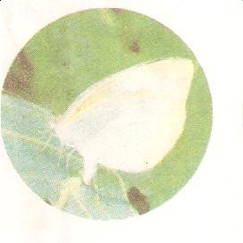
1. Sự sinh sản của bướm cải
Hình 1
Hình 2a, 2b, 2c
Trứng
Sâu (ấu trùng)
Hình 3a, 3b
Hình 4a, 4b
Hình 5
Nhộng
Bướm

Slide 10

Sự phát triển của bướm cải từ :
trứng bướm gồm 4 giai đoạn.
Trứng
Sâu
Nhộng
Bướm

Slide 11
Ở giai đoạn nào trong quá trình phát triển, bướm cải gây thiệt hại nhất ?
Bướm cải gây thiệt hại nhất là:
Sâu
Bướm cải thường đẻ trứng ở mặt sau của lá rau cải

Slide 12

Bướm cải có phải là côn trùng gây hại hay không???

Slide 13
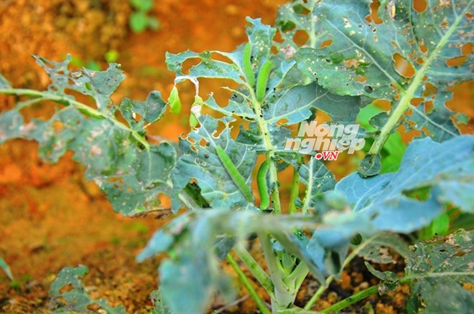
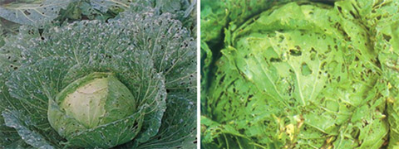
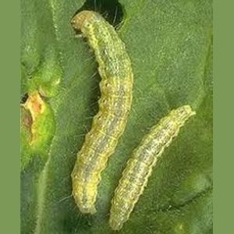
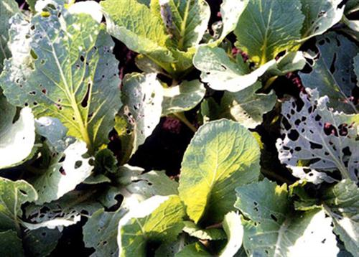
Cây cải bị sâu phá hoại

Slide 14
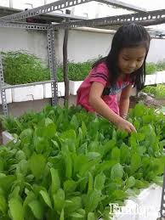
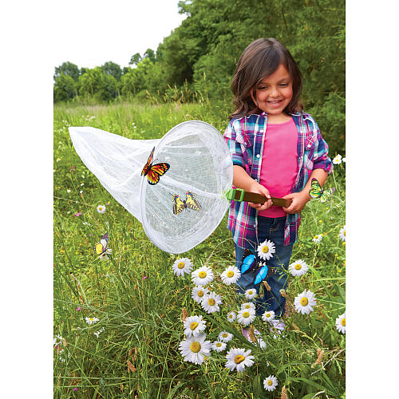
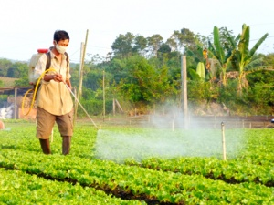
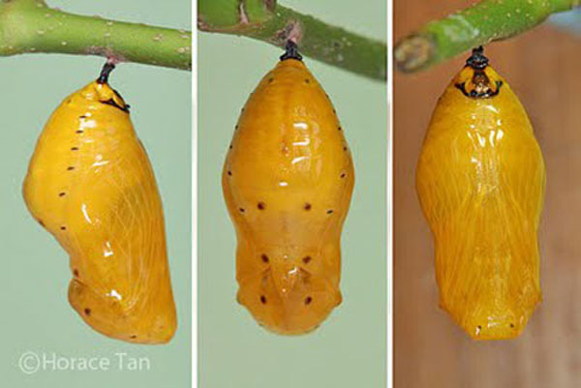
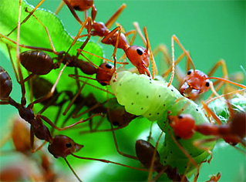
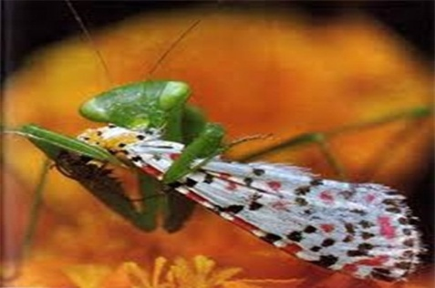
Một số biện pháp giảm thiệt hại do côn trùng gây ra
Bắt sâu
Bắt bướm
Phun thuốc trừ sâu
Ngắt bỏ nhộng sâu
Bảo vệ những loài có lợi

Slide 15
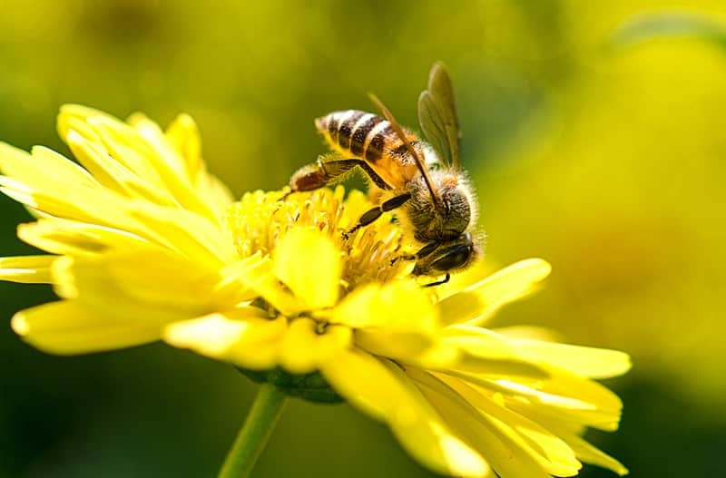
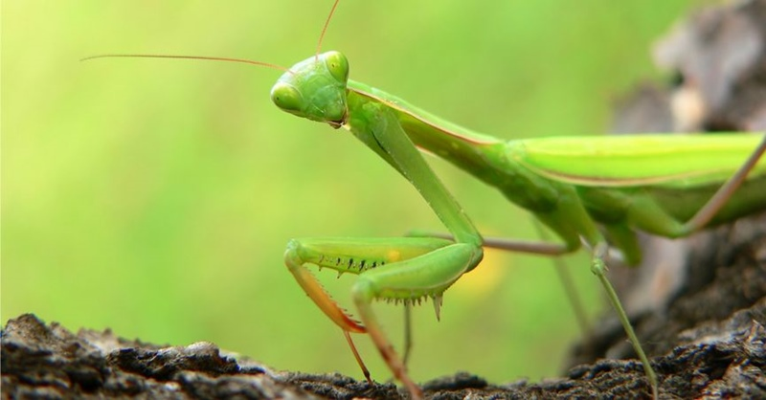
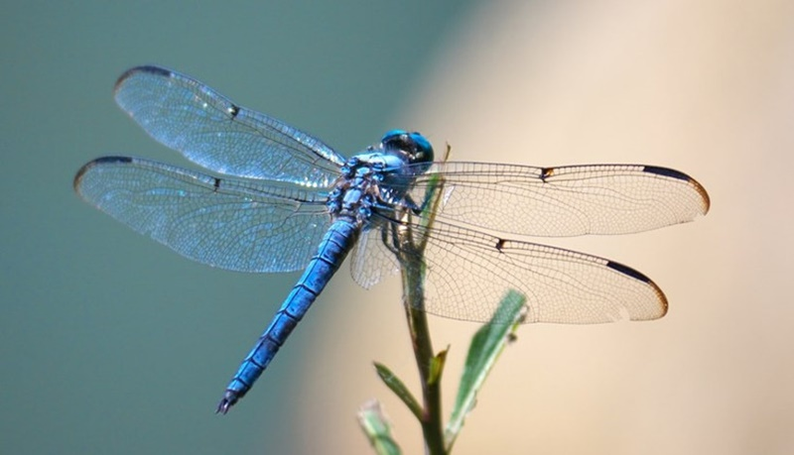
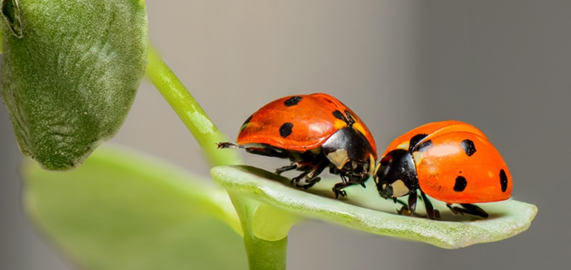
Một số loài côn trùng có lợi cho cây trồng, môi trường và con người.
Ong
Bọ ngựa
Chuồn chuồn
Bọ rùa

Slide 16
Sơ đồ chu trình sinh sản của bướm
Trứng
Bướm
Sâu
Nhộng

Slide 17
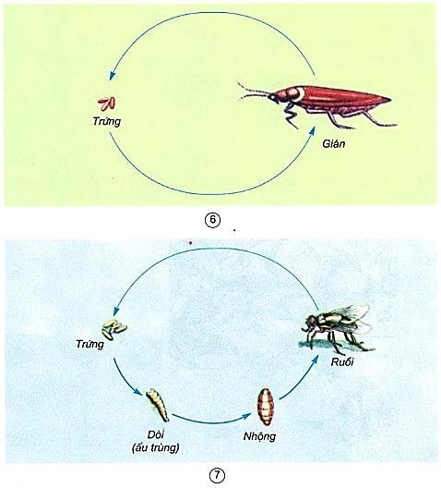
Chỉ vào từng sơ đồ và nói về sự sinh sản của ruồi và gián.
Nêu sự giống và khác nhau trong chu trình sinh sản của ruồi và gián.
Sơ đồ chu trình sinh sản của gián và ruồi

Slide 18
Sự giống và khác nhau trong chu trình sinh sản của ruồi và gián
Giống | Khác Ruồi Gián
Ruồi → trứng → Dòi (ấu trùng) → Nhộng → Ruồi
Gián → Trứng → Gián
Cả ruồi và gián đều đẻ trứng

Slide 19
Đặc điểm chung về sự sinh sản của côn trùng?

Slide 20
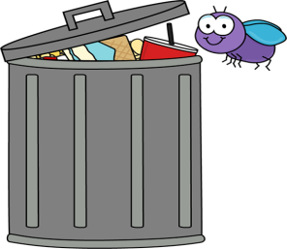
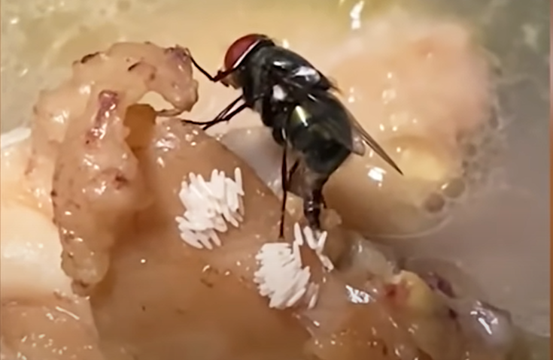
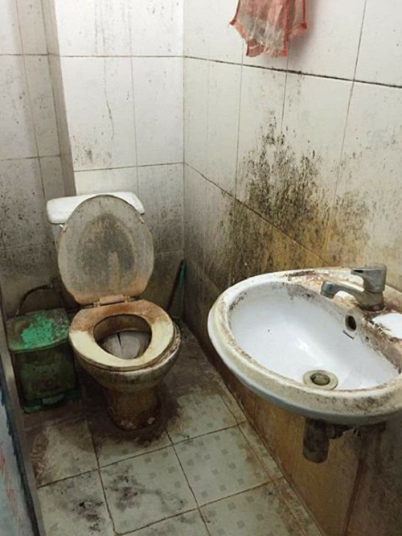
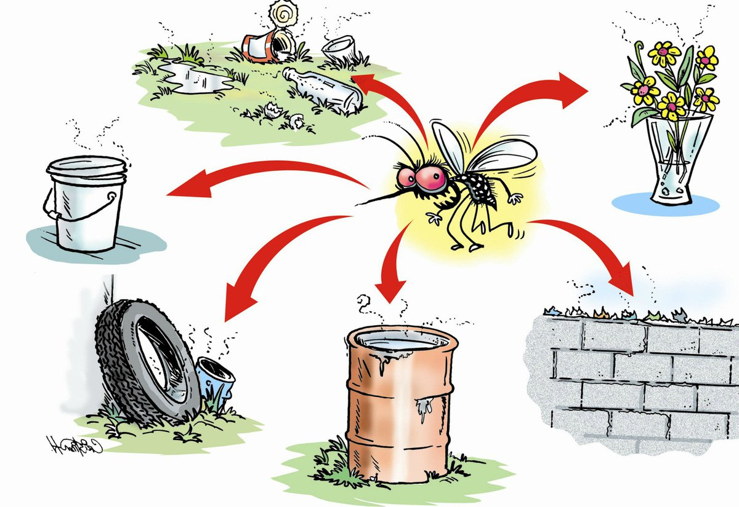
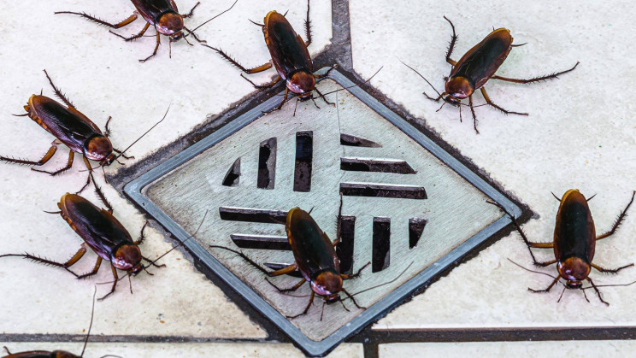
Ruồi và gián thường đẻ trứng ở đâu?
Nêu những cách diệt ruồi và gián mà em biết.
Ruồi
Nơi đẻ trứng và sinh sống
Những cách diệt ruồi
Gián
Nơi đẻ trứng và sinh sống
Những cách diệt gián
Notes:
Thảo luận nhóm 4

Slide 21
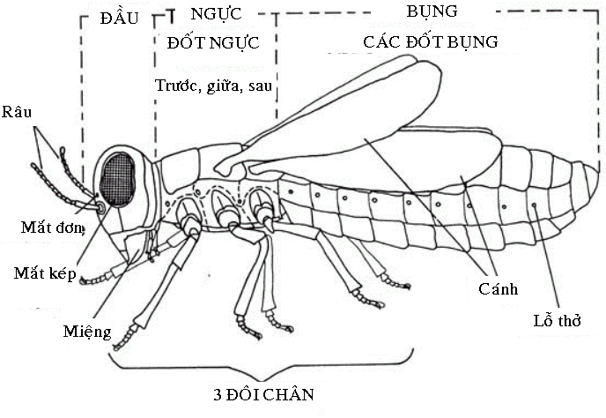

Slide 22
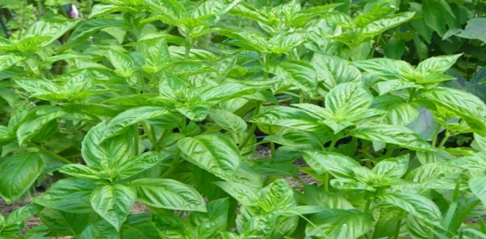
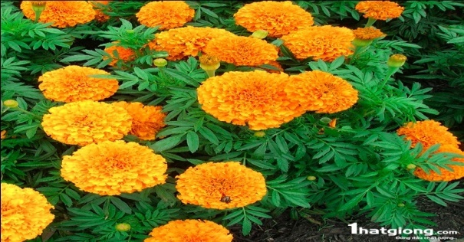
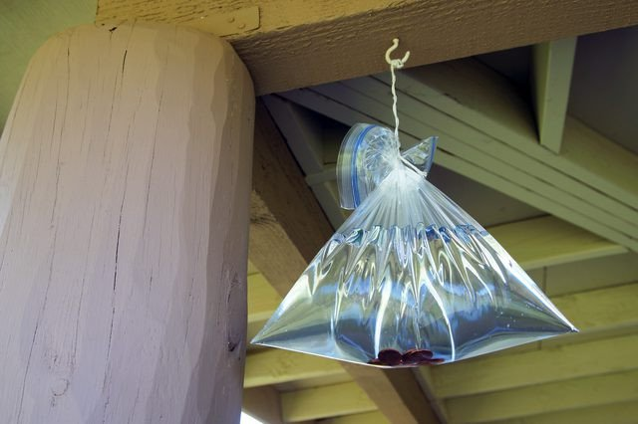
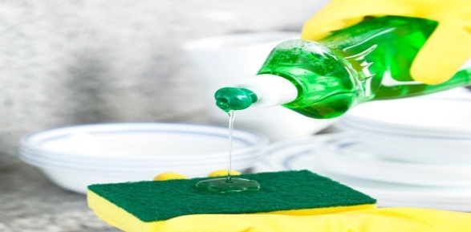
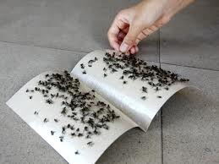
Một số cách đuổi ruồi và diệt gián an toàn với
môi trường
Trồng cây thảo dược để đuổi ruồi
Treo bịch nước
Dùng nước rửa chén.
Thêm 2-3 giọt giấm táo để đuổi ruồi
Dùng keo bẫy ruồi

Slide 23
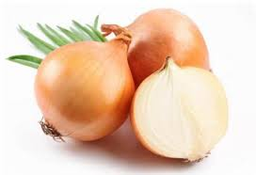
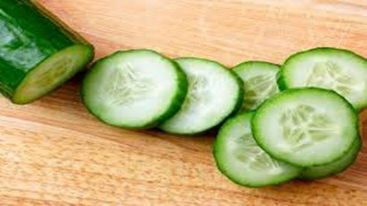
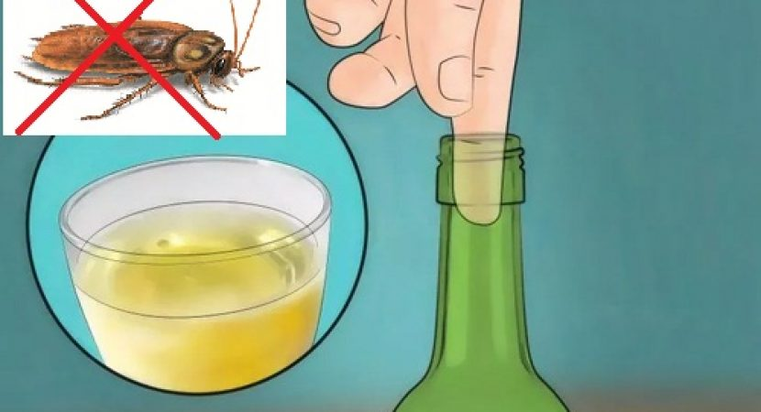
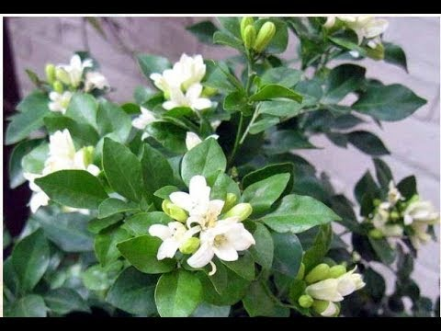
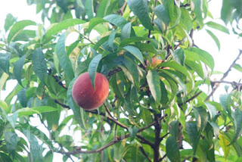
Dùng hành tây, dưa leo
Đường
Lá nguyệt quế
Lá đào

Slide 24
Thực hành
Hãy viết sơ đồ vòng đời của một loài côn trùng.
Notes:
Thi đua vẽ nhóm 4 vào bảng phụ

Slide 25





Tiết học kết thúc.
Chúc các em sức khỏe
chăm ngoan học giỏi !
Xin chào các em học sinh thân yêu hẹn gặp lại giờ học sau

